Slide 1

本章知识要点：
插入图像
CSS设置图片效果
添加Flash
添加视频
添加音乐

Slide 2
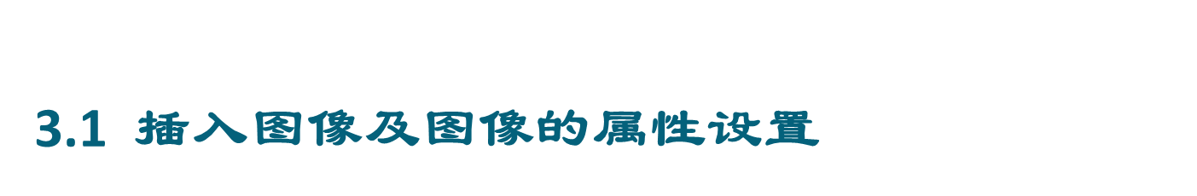
图像在网页中起着至关重要的作用，它能够美化页面、传递信息，甚至还可以娱乐大众。 由于图像文件比文本大很多，为了提高页面的下载速度，不提倡页面内使用过多的图像。如果图像较大的话，一般要使用Fireworks或者Photoshop等图像编辑软件将其分割，并将其分割后的小块图像在Dreamweaver网页中组合起来，以增加图像的显示速度。

Slide 3
复习：1.5.6 图像标记符（教材P23）
<img>标记
在网页中插入图片。其基本语法如下：
<img src=“url” alt=“”>
相关属性：
Src表示图像文件或图像文件的url地址
Alt表示当浏览器不能正常显示图片时的提示文本
Border表示图像是否加外边框，边框的宽度用像素数来指定。
Height表示图像的高度，单位是像素
Width表示图像的宽度，单位是像素
Usemap表示定义图像地图名称

Slide 4
关于height和width属性的说明
表面上，用于设置显示尺寸
实际上，减少web页面下载所需时间。
浏览器打开网页的操作过程：
  分别下载每一幅图像，如果没有图像的宽度和高度信息，浏览器无法布局。如果有，浏览器会预留相应的空白。
因此，height和width属性，提高了图像的可用性，在<img>中，应尽量使用这两个属性。

Slide 5
当用户把鼠标移动到 img 元素上时，Internet Explorer 会显示出 alt 属性的值。这种行为并不正确。所有其他的浏览器正在向规范靠拢，只要当图像无法显示时，才会显示出替代文本。
现在一些较新的浏览器，比如在IE9、IE10使用该属性时，正常显示图片的情况下，将不会显示出alt属性的值。
提示：如果需要为图像创建工具提示，请使用 title 属性。

Slide 6
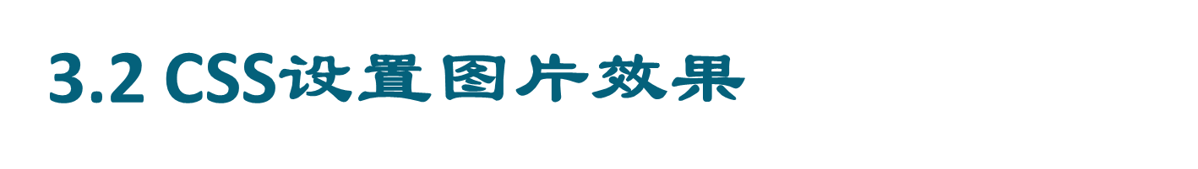
图片边框
图文混排

Slide 7
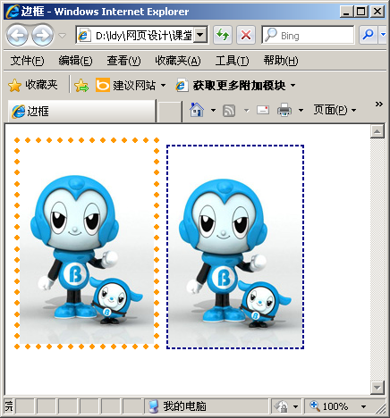
图片边框

Slide 8
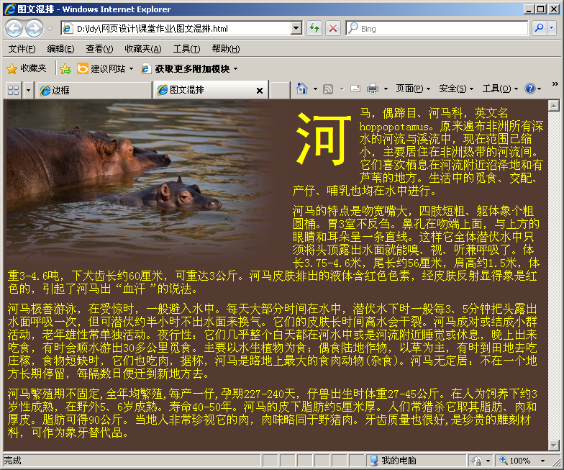
图文混排

Slide 9
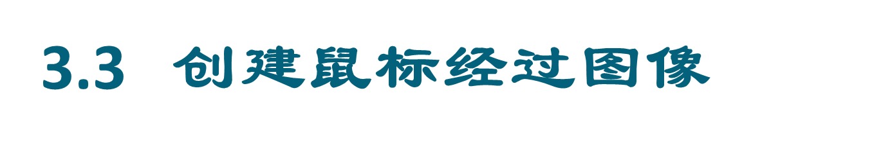
鼠标经过图像是指在浏览器中查看并使用鼠标指针移过它时发生变化的图像。

Slide 10
3.2.1 鼠标经过图像的定义
在页面中插入鼠标经过图像，必须先准备两张图像才能创建鼠标经过图像，即主图像（首次加载页面时显示的图像）和次图像（鼠标指针移过主图像时显示的图像）。为了更好的应用效果，两张图像的大小应该相同。如果这两个图像大小不同，Dreamweaver 将调整第二个图像的大小以与第一个图像的属性匹配，这时会出现图像变形失真的情况。

Slide 11
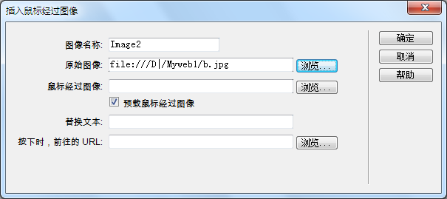

3.2.2 插入鼠标经过图像的方法
选择菜单“插入”|“图像对象”|“鼠标经过图像”命令，在弹出的菜单中选择“鼠标经过图像”命令打开“插入鼠标经过图像”对话框，选择“原始图像”文件和 “鼠标经过图像” 文件，单击“确定”按钮 。
预载鼠标经过图像复选框的作用是，将图像预先加载浏览器的缓存中，以便用户将鼠标指针滑过图像时能够立刻显示图像不发生延迟。
替换文本：是可选文本，目的为了访问者的浏览器不能正确显示图像时显示的文本描述。
按下时，前往的URL：用户单击鼠标经过图像时要打开的链接文件。

Slide 12
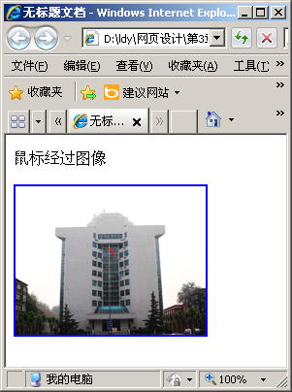
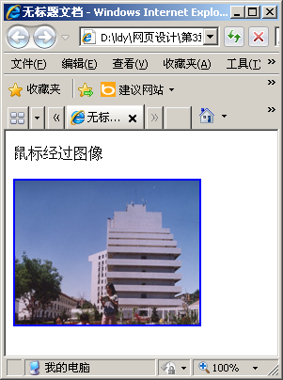
鼠标经过图像
原始图像
鼠标经过图像

Slide 13
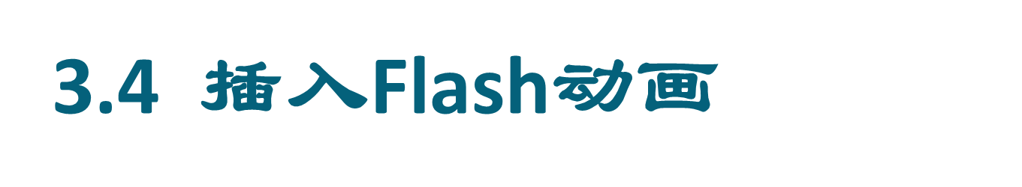

Slide 14
3.3.1关于FLA、SWF动画文件类型
FLA文件 (.fla) 是使用Flash创建的源文件。此类型的文件只能在 Flash 中打开（而无法在 Dreamweaver或浏览器中打开）。
SWF文件 (.swf) 是FLA (.fla) 文件的编译版本，已进行优化，可以在网页上查看。这种类型的动画文件可以在浏览器中播放并且可以在Dreamweaver 中进行预览。
可以嵌入网页中的Flash类型有Flash影片、Flash按钮、Flash文本。要在文档中插入Flash影片，首先将制作好的Flash影片文件复制到本地站点内，或者在插入的过程中Dreamweaver提示将此文件复制到本地站点中单击“确定”按钮亦可。 Flash的文件格式为.swf。

Slide 15
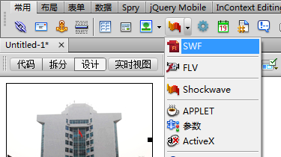
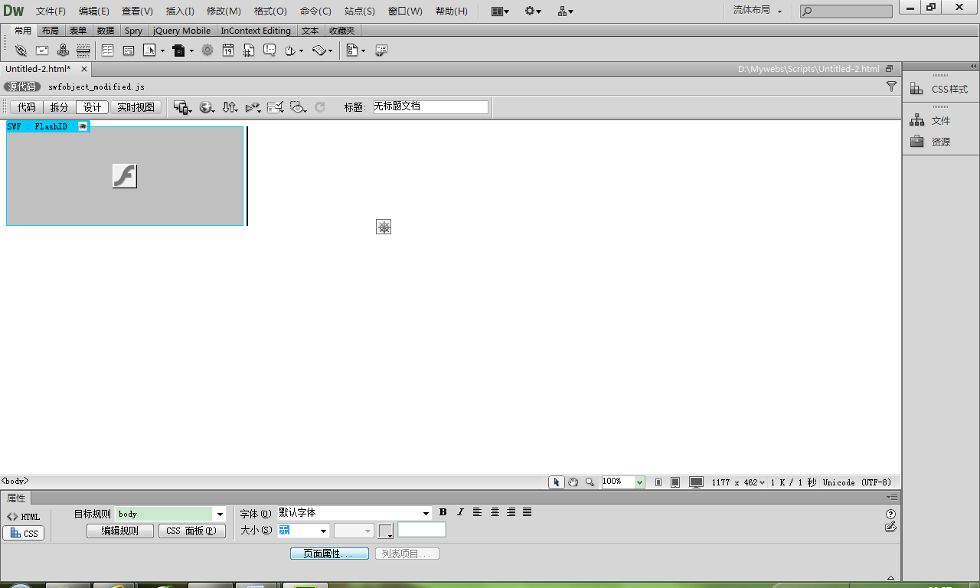
3.3.2 插入和预览 SWF 文件
1.插入 SWF 文件
在“文档”窗口的“设计”视图中，将插入点定位在插入Flash 动画的位置，然后执行以下操作之一：
在“插入”面板的“常用”类别中，单击“媒体”按钮旁边的小三角，在弹出的菜单中选择“SWF”图标。
选择菜单中的“插入”|“媒体”|“SWF”命令。
在出现的对话框中，选择一个SWF文件 (.swf)。这时将在“文档” 窗口中显示一个 SWF 文件占位符。

Slide 16
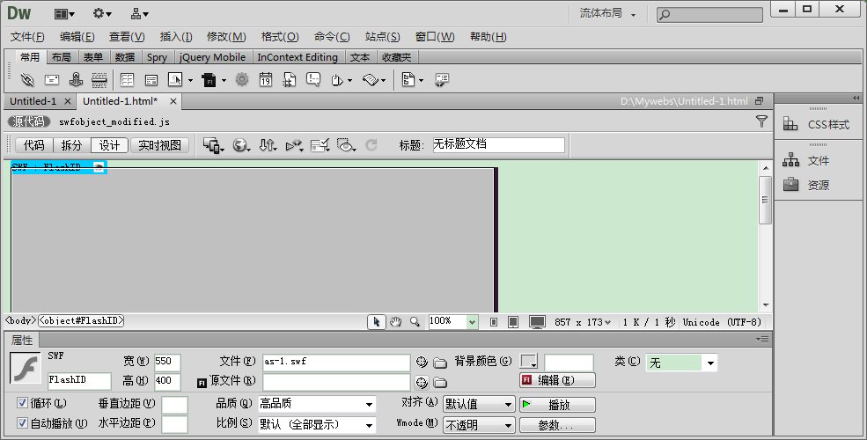
2. 设置 SWF 文件属性
选择一个SWF文件，然后在属性检查器中设置选项。
 ID 为SWF文件指定唯一ID。
 宽和高：以像素为单位指定影片的宽度和高度。
 文件：指定 SWF 文件的路径。
 源文件：指定源文档（FLA文件）的路径
 编辑：启动 Flash 以更新 FLA 文件。
 循环:使影片连续播放。如果没有选择循环，则影片将播放一次，然后停止。
 自动播放:在加载页面时自动播放影片。


Slide 17
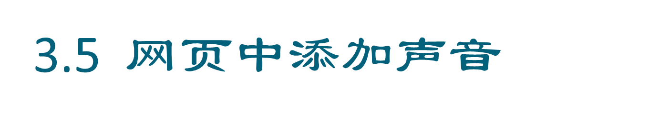
可以向网页添加声音，以增强网页的表现效果。

Slide 18
3.5.1 音频文件格式
  .MID:体积小，音质好，几乎所有的浏览器都支持。
  .WAV：也是操作系统默认的格式，优点是音质好，几乎所有的浏览器都支持，但是体积比较大。
  .MP3：压缩格式，是目前最流行的格式之一。播放需要软件支持。
  .ra .ram .rpm压缩比较大，音质一般，是流媒体格式。
  .MOV是QickTime支持有一种特殊文件格式，具有极高的品质。

Slide 19
3.5.2 给网站插入背景音乐
  单独的声音文件嵌入网页中，主要有两种用途，一种是作为文件供用户下载使用，如mp3格式的音乐，在大多音乐站点中都提供此种格式音乐的下载，要将此种方式的声音文件嵌入网页中，只需将一个链接指向该声音文件即可；另外一种是将声音文件作为页面的背景音乐，如将一个.mid文件嵌入到当前页面中，作为背景音乐。

Slide 20
1. 链接到音频文件
链接到音频文件是将声音添加到网页的一种简单而有效的方法。这种集成声音文件的方法可以使访问者选择是否要收听该文件，并且使文件可用于最广范围的听众。方法是：
   选择您要用作指向音频文件的链接的文本或图像。
   在属性检查器中，单击“链接”文本框旁的文件夹图标以浏览音频文件，或者在“链接”文本框中键入文件的路径和名称。
2. 网页中插入背景音乐
嵌入音频可将声音直接集成到页面中，有些格式的声音文件可以直接播放，有些需要声音文件的适当插件才能播放。在实际应用过程中要考虑到这个因素，选择适合的声音格式文件作背景音乐。插入方法是在Dreamweaver的“代码”视图中添加如下代码：
<bgsound src="images/bgsound.mid" loop=“1">
其中，src是声音文件的路径，loop是声音文件循环播放次数。

Slide 21
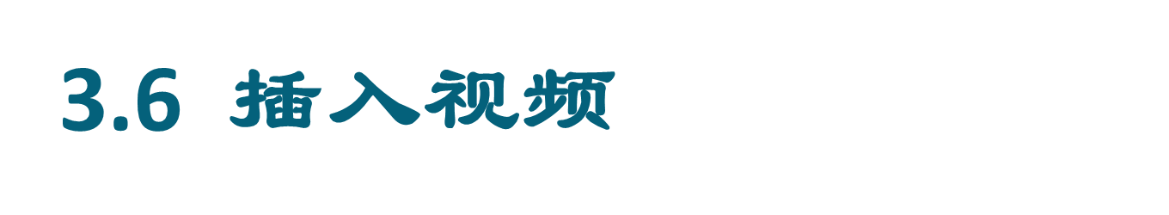
可以通过不同方式和使用不同格式将视频添加到网页。视频可被下载给用户，或者可以对视频进行流式处理以便在下载它的同时播放它。网络视频点播具有极强的吸引力，通过网络可以在线看免费的电影、还可以通过网络实现远程的教学等，这些都可以通过在网页文件中嵌入视频电影来实现。由于目前的网络带宽问题以及视频文件相对较大，致使视频电影在网络中的传输遇到了一定的困难，但通过视频文件进行压缩，和增加网络带宽解决了一定的问题。

Slide 22
1. 网页中常见的视频文件格式
网页中视频文件的常见格式有.rm格式、.ram格式、.wmv格式、.asf格式、.mov格式等。其中.rm格式和.ram格式的视频文件需要RealOnePlayer播放程序或其插件的支持、.wmv格式和.asf格式的视频文件需要Windows Media Player播放程序的支持、.mov的格式则需要QickTime的支持。插入视频之前应将剪辑放入本地站点文件夹。

Slide 23
2. 插入 FLV 文件
用户可以向网页中轻松添加 FLV 视频，而无需使用 Flash 创作工具。在开始之前，必须有一个经过编码的 FLV 文件。Dreamweaver 插入一个显示 FLV 文件的 SWF 组件；当在浏览器中查看时，此组件显示所选的 FLV 文件以及一组播放控件。
3. 插入 Shockwave 影片
用户可以使用 Dreamweaver 将 Shockwave 影片插入到文档中。Adobe Shockwave 是 Web 上用于交互式多媒体的一种标准，并且是一种压缩格式，可使在 Adobe Director 中创建的媒体文件能够被大多数常用浏览器快速下载和播放。

Slide 24
课后练习
一、判断题：
1、在Dreamweaver中插入Flash影片后，若将品质设置为“自动低品质”，则意味着更看重速度而非外观。 ( )
2、在Dreamweaver 中插入的Flash按钮，其按钮文字可以是中文。 ( )
3、在Dreamweaver 中使用图像属性面板可以对图像进行“裁剪”、“亮度/对比度”调节、“锐化”等处理。( )
二、单选题：
1、下面那种格式的声音文件不能做为网页的背景音乐。（ ）
A. .wav B. .mid C. .au D. .Mp3
2、 Dreamweaver的文件面板由（ ）两个子面板组成。
A. 文件和代码 B. 文件和资源 C. CSS样式和代码 D.应用程序和资源
3、 Dreamweaver页面设置不能设置的是。（ ）
A. 背景颜色 B. 背景图像 C. CSS样式 D. 链接颜色

